Slide 1
盤前報告
2026-10-05 | 2026 德明X富達投資擂台
台股投資競賽 盤前報告 2026-10-05 | 1

Slide 2
今日重點
總資產
1,000 萬
累積報酬
+0.00%
執行後持股率
100.0%
大盤預測開盤
+0.13%
• 美股隔夜顯著上揚，費城半導體指數漲2.4%，那斯達克漲1.19%，標普500漲0.73%，台幣兌美元微升0.06%，美10年債殖利率上揚0.76%，原油下跌0.71%，黃金上漲0.58%。台股盤中連續創高，受台積電帶動及AI供應鏈資金集中，法人及外資持續買超，市場挑戰5萬點關卡。
• 台股開盤預估上揚0.13%，盤中震盪為主，模型開盤命中率達80.0%。受台積電ADR漲近3%及美股反彈影響，多頭氣勢強勁，預計台股將持續向上測試5萬點關卡。
台股投資競賽 盤前報告 2026-10-05 | 2

Slide 3
警示提醒（嚴重 1／警告 5）
【嚴重】2890 永豐金：重大負面新聞：永豐金控公告本公司現金增資發行新股6.4億股 → 暫緩買進，等利空明朗
【警告】2886 兆豐金：負面新聞：兆豐國際商業銀行公告授信資產之轉讓 → 減半買進（12 張又 909 股（共 12,909 股））或等回測支撐
【警告】2880 華南金：負面新聞：代子公司華南商業銀行(股)公司公告擬出售不良債權 → 減半買進（14 張又 62 股（共 14,062 股））或等回測支撐
【警告】3189 景碩：負面新聞：係因本公司有價證券於集中交易市場達公布注意交易資訊標準，故公布相關財務業務等重大訊息 → 減半買進（507 股（零股））或等回測支撐
【警告】6213 聯茂：負面新聞：本公司有價證券於集中交易市場達公布注意交易資訊標準 故公布相關財務業務等重大訊息 → 減半買進（791 股（零股））或等回測支撐
【警告】交易過的標的 0／5 檔，還差 5 檔：每日收盤追蹤「交易過的標的數目」，未達每次扣報酬率 0.2%（建倉期至 10/18 不罰） → 建倉期結束前至少成交 5 檔不同標的
【提醒】電子零組件業 11 檔漲停：同產業集體漲停：臻鼎-KY、華新科、泰鼎-KY、千如、凱崴、好德 → 題材發酵中，但不追漲停
【提醒】半導體業 9 檔漲停：同產業集體漲停：環球晶、穩懋、南茂、環宇-KY、漢磊、IET-KY → 題材發酵中，但不追漲停
台股投資競賽 盤前報告 2026-10-05 | 3

Slide 4
今日漲跌停與原因（漲停 56／跌停 6）
標的 | 產業 | 可能原因
跌停｜6949 沛爾生醫*-創 | 創新板股票 | 可能原因（新聞）：沛爾生醫*-創 更正本公司115年第二季合併財務報告部分內容 - cmoney.tw；盤中速報 - 沛
跌停｜8084 巨虹 | 電子通路業 | 可能原因（新聞）：連吞6根跌停！「最慘記憶體股」巨虹自結8月每股虧0.25元 年減逾8成 - Yahoo股市；巨虹(80
跌停｜4806 桂田文創 | 文化創意業 | 可能原因（新聞）：【桂田文創法說會重點內容備忘錄】未來展望趨勢 20260930 - 富果直送；桂田文創 2026-09
跌停｜3629 地心引力 | 文化創意業 | 可能原因（新聞）：董事會：地心引力(3629)決議11/17召開115年股東臨時會 - 富聯網；董事會：地心引力(362
漲停｜4958 臻鼎-KY | 電子零組件業 | 可能原因（新聞）：臻鼎-KY(4958) 今日股價與討論 - 股市爆料同學會 - cmoney.tw；三大法人買賣超 –
漲停｜2492 華新科 | 電子零組件業 | 可能原因（新聞）：被動元件紅通通！華新科連2燈、國巨飆一個半月新高 分析師這樣看 - Yahoo股市；華新科(2492)
漲停｜6488 環球晶 | 半導體業 | 可能原因（新聞）：環球晶Q3、Q4獲利預估遭下修甭慌新長約洽談中12吋矽晶圓後市法人看好- 日報 - ctee.com.
漲停｜3105 穩懋 | 半導體業 | 可能原因（新聞）：穩懋亮燈漲停！「1變化」須留意 - 三立新聞網SETN.com；【11:05 即時新聞】穩懋(3105
漲停｜3081 聯亞 | 通信網路業 | 可能原因（新聞）：聯亞(3081)EPS查詢｜歷年每股盈餘與最新季報預估 - 股市爆料同學會 - cmoney.tw；盤
漲停｜8150 南茂 | 半導體業 | 可能原因（新聞）：歐系外資調升南茂目標 SiPh 光學凸塊業務有望貢獻明年營收 - 經濟日報；南茂(8150)千張大戶與
漲停｜6442 光聖 | 通信網路業 | 可能原因（新聞）：光聖(6442) 今日股價與討論 - 股市爆料同學會 - cmoney.tw；【11:20 即時新聞】
漲停｜3163 波若威 | 通信網路業 | 可能原因（新聞）：【12:13 即時新聞】波若威(3163)盤中走強，光通訊與CPO題材續受關注 - CMoney投資網
台股投資競賽 盤前報告 2026-10-05 | 4

Slide 5
三籃配置：進攻 58%／穩健 32%／ETF 10%
比例如何決定
• 基準配置：進攻籃 60%、穩健籃 40%
• 大盤健康上漲 → 進攻 +5%：站上季線 +6.7%、20 日漲幅 +5.0%，且模型無重大失誤
• 股票內部：進攻籃 65%、穩健籃 35%
• 今日配置（佔股票＋ETF 目標持股）：進攻籃 59%、穩健籃 32%、ETF 籃 10%
• ETF 基準比例 15%（分散個股風險、證交稅 0.1%）
• 大盤健康上漲 → ETF −5%，資金優先給個股
• 今日 ETF 籃比例 10%（佔股票＋ETF 目標持股；基準 15% 已依上述條件調整）
各籃內容
【進攻籃】目標 526 萬，執行後佔總資產 58.5%
• 進攻籃買進：3189 景碩、3037 欣興、3591 艾笛森、6213 聯茂、1560 中砂、1303 南亞
【穩健籃】目標 284 萬，執行後佔總資產 31.5%
• 穩健籃買進：2886 兆豐金、2880 華南金、2890 永豐金
【ETF 籃】目標 90 萬，執行後佔總資產 10.0%
• ETF 籃買進：00731 復華富時高息低波、0050 元大台灣50、00757 統一FANG+
• 今日進攻籃佔比58.47%，穩健籃佔比31.5%，ETF籃佔比10.0%。進攻籃提升5%因大盤健康上漲站上季線及20日漲幅，穩健籃相應降低。進攻籃主要買入景碩、欣興、艾笛森、聯茂等半導體及電子零組件股，穩健籃買入兆豐金、華南金、永豐金等金融股，ETF籃買入復華富時高息低波、元大台灣50、統一FANG+，以分散風險並配合市場動能。
台股投資競賽 盤前報告 2026-10-05 | 5

Slide 6
穩健籃候選（收正報酬機率高、回檔小、不追高）
標的 | 產業 | 收正機率 | 預期回檔 | β | 穩健分數 | 訊號
00940 元大台灣價值高息 | ETF | 67.3% | -1.5% | 0.57 | +0.85 | 買進候選
2886 兆豐金 | 金融保險 | 70.0% | -3.9% | -0.09 | +0.83 | 買進候選
00882 中信中國高股息 | ETF | 62.6% | -1.4% | -0.00 | +0.80 | 買進候選
00900 富邦特選高股息30 | ETF | 61.0% | -1.9% | 0.53 | +0.78 | 買進候選
00731 復華富時高息低波 | ETF | 79.1% | -1.6% | 0.33 | +0.75 | 買進候選
2880 華南金 | 金融保險 | 71.9% | -4.4% | 0.01 | +0.70 | 買進候選
00961 FT臺灣永續高息 | ETF | 65.5% | -1.8% | 0.28 | +0.70 | 買進候選
2890 永豐金 | 金融保險 | 73.6% | -4.5% | 0.24 | +0.67 | 買進候選
00757 統一FANG+ | ETF | 73.3% | -2.8% | 0.43 | +0.65 | 買進候選
0056 元大高股息 | ETF | 77.1% | -2.0% | 0.65 | +0.59 | 買進候選
5880 合庫金 | 金融保險 | 67.7% | -3.1% | 0.05 | +0.59 | 買進候選
00939 統一台灣高息動能 | ETF | 80.6% | -2.6% | 0.33 | +0.58 | 買進候選
台股投資競賽 盤前報告 2026-10-05 | 6

Slide 7
期貨與選擇權判斷：期貨不操作
依據（模型估計，不是保證）
• 目前累積報酬 +0.00%、距高點回撤 +0.00%、剩 38 個交易日
• 正常狀態：訊號夠強時以小部位放大報酬
• 方向模型：未來 5 個交易日上漲機率 61.4%（模型估計，不是保證）
• 做多：樣本外命中率 60.6%（基準 63.9%）、平均每次 +0.85%（一直做多 +0.77%），沒有擇時優勢
• 放空：樣本外交易僅 0 次，少於 20 次，證據不足
• 目前沒有足夠的擇時優勢，不建議做多或放空期貨
台股投資競賽 盤前報告 2026-10-05 | 7

Slide 8
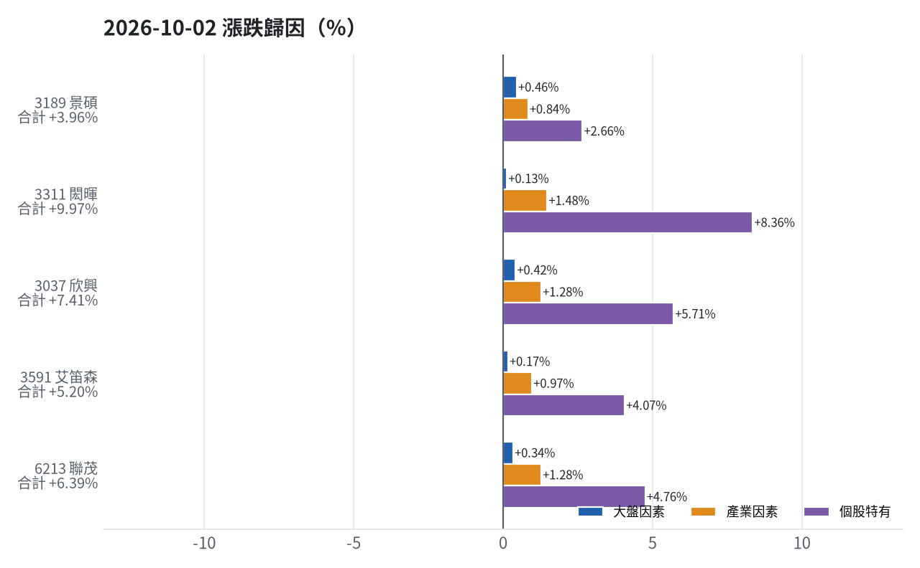
為何今日會漲／會跌（2026-10-02）｜候選股示範
• 3189 景碩：今日上漲 +3.96%，主因為「個股特有因素」（+2.66%）
• 3311 閎暉：今日上漲 +9.97%，主因為「個股特有因素」（+8.36%）
• 3037 欣興：今日上漲 +7.41%，主因為「個股特有因素」（+5.71%）
• 3591 艾笛森：今日上漲 +5.20%，主因為「個股特有因素」（+4.07%）
• 6213 聯茂：今日上漲 +6.39%，主因為「個股特有因素」（+4.76%）
台股投資競賽 盤前報告 2026-10-05 | 8

Slide 9
漲跌歸因明細
標的 | 漲跌 | 損益(元) | 大盤 | 產業 | 個股 | 主因
3189 景碩 | +3.96% | +0 | +0.46% | +0.84% | +2.66% | 個股特有因素
3311 閎暉 | +9.97% | +0 | +0.13% | +1.48% | +8.36% | 個股特有因素
3037 欣興 | +7.41% | +0 | +0.42% | +1.28% | +5.71% | 個股特有因素
3591 艾笛森 | +5.20% | +0 | +0.17% | +0.97% | +4.07% | 個股特有因素
6213 聯茂 | +6.39% | +0 | +0.34% | +1.28% | +4.76% | 個股特有因素
• 台股今日上漲2.03%，主要受台積電帶動及AI供應鏈資金集中推動。大盤上漲貢獻約0.25%，半導體業中位數上漲1.13%，個股特有因素為主要驅動力。景碩上漲3.96%，受法人買超及個股動能帶動；欣興上漲7.41%，受三大法人大幅買超及電子零組件業景氣提升影響。
台股投資競賽 盤前報告 2026-10-05 | 9

Slide 10
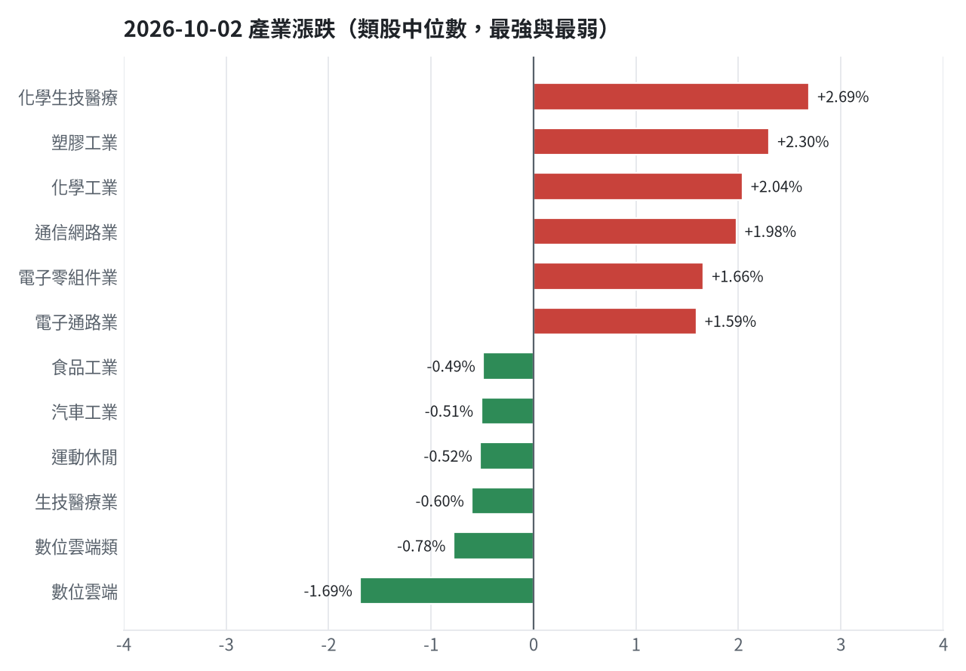
產業強弱
台股投資競賽 盤前報告 2026-10-05 | 10

Slide 11
虧損如何補回
• 目前投資組合未持有任何股票，累積損益為0元。將依照建議進場買進進攻籃與穩健籃各類股票，設定停損與停利點位，若股價觸及停損則全數賣出，若達到第一段停利則賣出部分並將停損上移至成本，以鎖定利潤並讓剩餘部位持續獲利。
• 累積損益 +0 元（+0.00%），已實現 +0 元
• 進攻籃最佳替換候選：3066 李洲，一個月預期報酬 +17.79%，創新高機率 80.5%
• 穩健籃最佳替換候選：00939 統一台灣高息動能，一個月預期報酬 +5.00%，收正報酬機率 80.6%
• 目前無持股
台股投資競賽 盤前報告 2026-10-05 | 11

Slide 12
國際大事對持股的影響
• 美國9月非農就業人數遠低於預期，降低聯準會升息預期，對台股利多，預期帶動資金流入風險資產。OPEC+維持石油產量政策不變，對原油影響中性，對台股影響有限。英國擬對中國電動車加徵關稅，可能對相關供應鏈股票造成不利影響，需觀察後續發展。台積電股價創歷史新高，帶動台股盤中大漲，是今日台股上漲的主要驅動力。台指期夜盤大漲677點，帶動早盤上漲，預期將持續支撐台股強勢。美元兌台幣微升，對出口型股票略有不利影響，但幅度有限。
• 美國9月非農就業人數僅新增2.9萬人，遠低於預期的9萬人，市場預期聯準會升息機率降低 → 美國10年債殖利率↓：預估 +0 元（+0.00%）
• OPEC+同意將11月石油產量政策維持不變 → 西德州原油↑：預估 -12,300 元（-0.12%）
• 英國擬對中國電動車加徵關稅 最高45% → 標普500↓：預估 -47,100 元（-0.47%）
• 台積電股價創歷史新高2580元，帶動台股盤中漲逾千點站上49601點 → 費城半導體↑：預估 +52,200 元（+0.52%）
• 台指期夜盤狂飆677點，帶動台股早盤大漲 → 標普500↑：預估 +47,100 元（+0.47%）
• 美股那斯達克指數與標普500指數在上周雙雙來到歷史高點附近 → 標普500↑：預估 +47,100 元（+0.47%）
• 美元優存利率最高12% → 美元兌台幣↑：預估 -6,900 元（-0.07%）
• 新台幣開盤升2分為31.81元 → 美元兌台幣↓：預估 +6,900 元（+0.07%）
台股投資競賽 盤前報告 2026-10-05 | 12

Slide 13
國際事件：美國9月非農就業人數僅新增2.9萬人，遠低於預期的9萬人
標的 | 敏感度β | 預估影響 | 金額(元) | 後續決策
3189 景碩 | -0.0638 | +0.00% | +0 | 歷史相關性 -0.05 未達統計顯著（|r| < 0.125），不列入影響
3311 閎暉 | -0.0 | +0.00% | +0 | 歷史相關性 -0.00 未達統計顯著（|r| < 0.125），不列入影響
3037 欣興 | -0.0172 | +0.00% | +0 | 歷史相關性 -0.01 未達統計顯著（|r| < 0.125），不列入影響
3591 艾笛森 | -0.0207 | +0.00% | +0 | 歷史相關性 -0.03 未達統計顯著（|r| < 0.125），不列入影響
6213 聯茂 | -0.0837 | +0.00% | +0 | 歷史相關性 -0.07 未達統計顯著（|r| < 0.125），不列入影響
台股投資競賽 盤前報告 2026-10-05 | 13

Slide 14
國際事件：OPEC+同意將11月石油產量政策維持不變
標的 | 敏感度β | 預估影響 | 金額(元) | 後續決策
3189 景碩 | -0.1001 | +0.00% | +0 | 歷史相關性 -0.07 未達統計顯著（|r| < 0.125），不列入影響
3311 閎暉 | -0.0303 | +0.00% | +0 | 歷史相關性 -0.04 未達統計顯著（|r| < 0.125），不列入影響
3037 欣興 | -0.1341 | +0.00% | +0 | 歷史相關性 -0.09 未達統計顯著（|r| < 0.125），不列入影響
3591 艾笛森 | -0.1526 | -0.51% | -5,100 | 輕度不利：列入觀察，暫不調整部位
6213 聯茂 | -0.2097 | -0.72% | -7,200 | 輕度不利：列入觀察，暫不調整部位
台股投資競賽 盤前報告 2026-10-05 | 14

Slide 15
國際事件：英國擬對中國電動車加徵關稅 最高45%
標的 | 敏感度β | 預估影響 | 金額(元) | 後續決策
3189 景碩 | 1.5621 | -1.28% | -12,800 | 不利且敏感度高：嚴守停損 — 元、暫停加碼；若事件延續且跌破月線，先減碼一半
3311 閎暉 | 0.1682 | +0.00% | +0 | 歷史相關性 +0.05 未達統計顯著（|r| < 0.125），不列入影響
3037 欣興 | 2.0531 | -1.68% | -16,800 | 不利且敏感度高：嚴守停損 — 元、暫停加碼；若事件延續且跌破月線，先減碼一半
3591 艾笛森 | 0.543 | -0.44% | -4,400 | 輕度不利：列入觀察，暫不調整部位
6213 聯茂 | 1.5943 | -1.31% | -13,100 | 不利且敏感度高：嚴守停損 — 元、暫停加碼；若事件延續且跌破月線，先減碼一半
台股投資競賽 盤前報告 2026-10-05 | 15

Slide 16
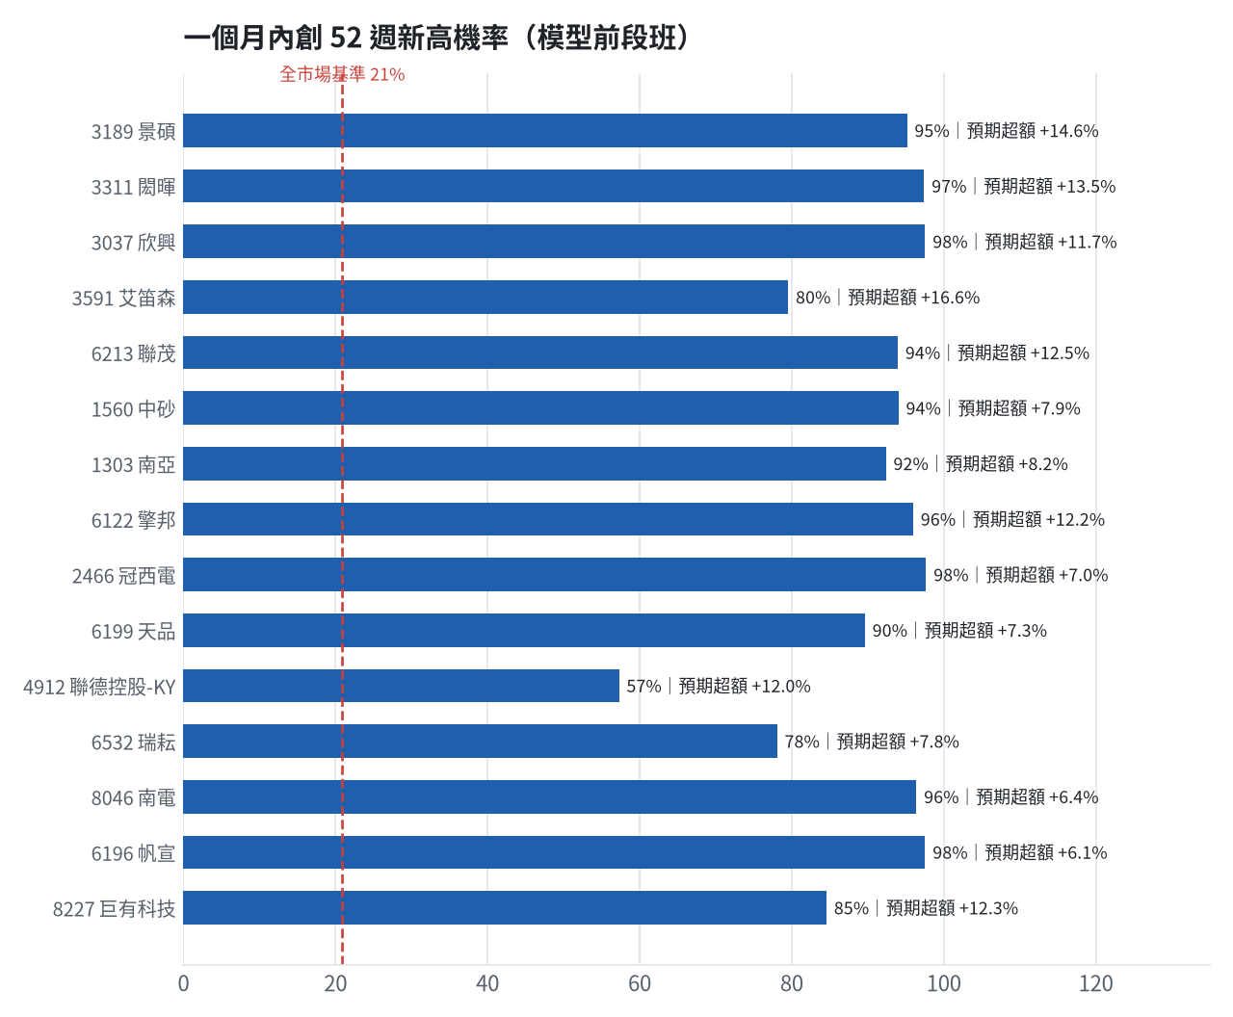
全市場一個月創新高潛力
• 掃描 641 檔上市櫃股票與 ETF
• 全市場基準創新高率 20.9%
• 模型：梯度提升樹，滾動時間外驗證
台股投資競賽 盤前報告 2026-10-05 | 16

Slide 17
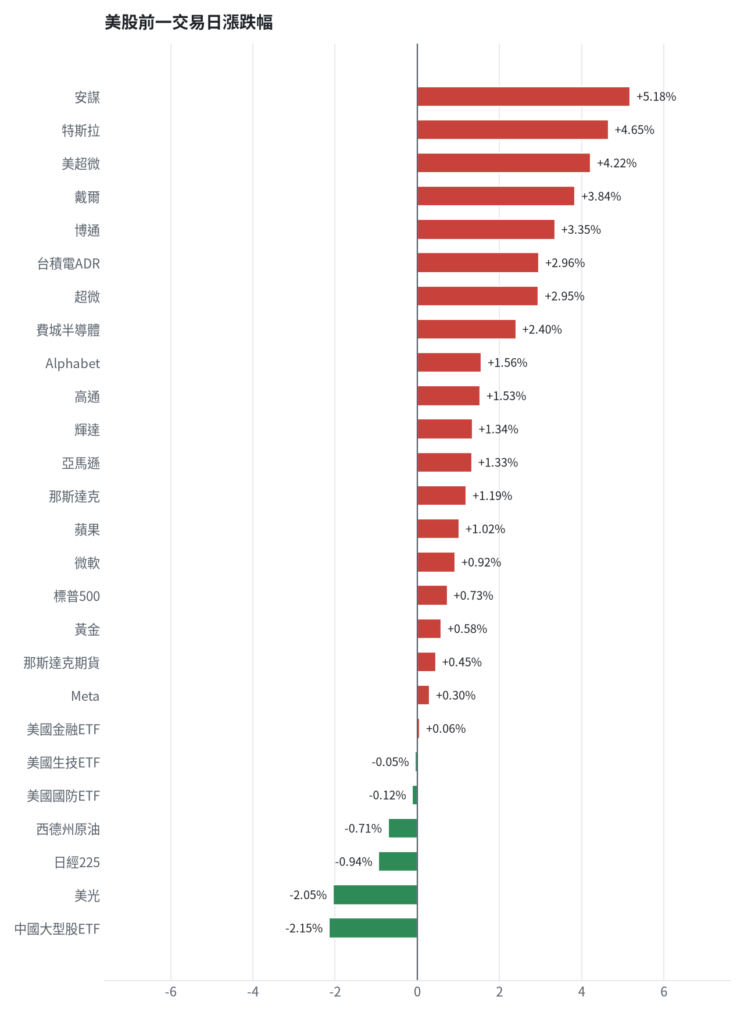
美股隔夜表現
台股投資競賽 盤前報告 2026-10-05 | 17

Slide 18
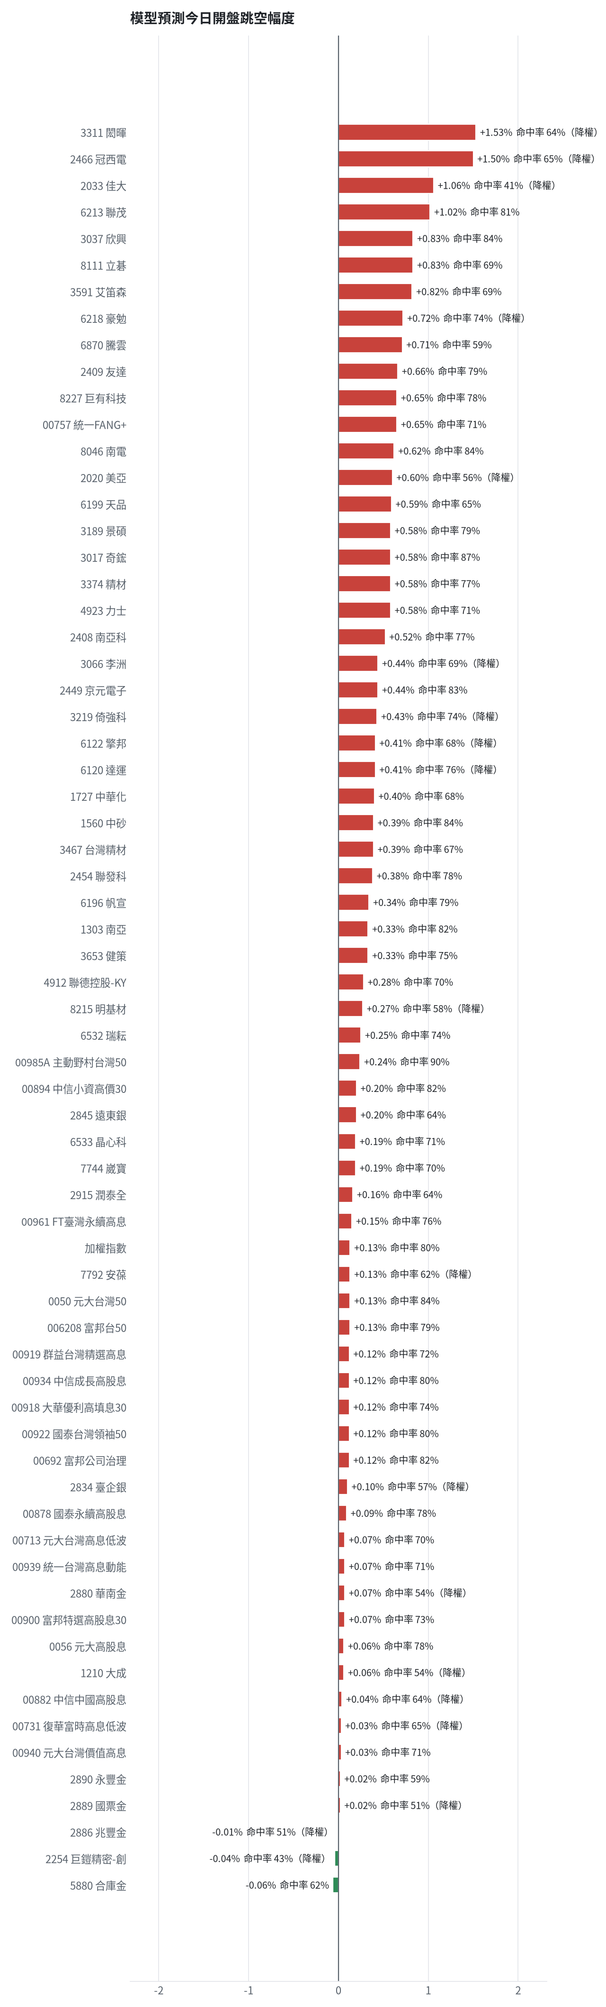
台股開盤預測（美股 → 台股）
• Ridge 迴歸：費半、那指期、台積電 ADR、VIX、匯率、產業對應美股
• 命中率＝樣本外方向命中率
• 低於 55% 或不如基準者降權
台股投資競賽 盤前報告 2026-10-05 | 18

Slide 19
交易建議總表
動作 | 標的 | 數量 | 限價 | 停損 | 金額 | 權重
買進 | 穩健｜2886 兆豐金 | 25 張+819股 | 48.8 | 46.25 | 1,259,967 | 12.6%
買進 | 穩健｜2880 華南金 | 28 張+125股 | 44.8 | 42.4 | 1,260,000 | 12.6%
買進 | 穩健｜2890 永豐金 | 14 張+318股 | 44.0 | 41.45 | 629,992 | 6.3%
買進 | 進攻｜00731 復華富時高息低波 | 2 張+907股 | 97.15 | 94.85 | 282,415 | 2.8%
買進 | 進攻｜0050 元大台灣50 | 3 張+180股 | 112.8 | 107.8 | 358,704 | 3.6%
買進 | 進攻｜00757 統一FANG+ | 2 張+489股 | 144.1 | 139.05 | 358,665 | 3.6%
買進 | 進攻｜3189 景碩 | 1 張+14股 | 1065.0 | 958.0 | 1,079,910 | 10.8%
買進 | 進攻｜3037 欣興 | 0 張+811股 | 1325.0 | 1190.0 | 1,074,575 | 10.8%
買進 | 進攻｜3591 艾笛森 | 20 張+638股 | 28.7 | 25.8 | 592,311 | 5.9%
買進 | 進攻｜6213 聯茂 | 1 張+582股 | 664.0 | 597.0 | 1,050,448 | 10.5%
買進 | 進攻｜1560 中砂 | 1 張+34股 | 993.0 | 893.0 | 1,026,762 | 10.3%
買進 | 進攻｜1303 南亞 | 3 張+899股 | 262.5 | 236.0 | 1,023,488 | 10.2%
台股投資競賽 盤前報告 2026-10-05 | 19

Slide 20
買進【穩健籃】2886 兆豐金｜25 張 + 819 股｜限價 48.8
• 選擇兆豐金因穩健分數達標且法人連續買超，買25張819股設停損46.25元，漲6%第一目標賣出部分，漲12%第二目標再賣剩餘50%。
為何選擇這檔
【穩健籃】穩健分數 +0.83 達門檻（+0.20）；一個月收正報酬機率 70.0%、預期最大回檔 -3.9%，且未過熱
• 穩健模型：未來一個月收正報酬機率 70.0%（全市場基準 54.2%），預期最大回檔 -3.9%（回檔幅度排名全市場最小的前 10%）
• 風險：60 日 β = -0.09（大盤漲跌 1% 時約變動 -0.09%），日波動 1.54%
• 位置：股價相對月線 -3.1%、RSI14 = 44.4，未過熱、不追高
為何是這個股數
• 籃子配置：穩健籃佔目標持股 32% → 目標金額 2,835,000 元（已持有 0 元）
• 風險預算：總資產 10,000,000 元 × 每筆風險 1.5% × 信心係數 1.50（由穩健分數 +0.83 換算）= 225,000 元
• 停損距離：取 2×ATR14 = 2.52 與距 10 日低點 48.35 的距離 0.45 之較大者 = 2.52 元（進場 48.80 → 停損 46.25 元，5.2%）
• 風險法可買股數 = 225,000 ÷ 2.52 = 89,235 股
• 受「穩健籃單檔上限 20%」限制，下修至 40,984 股
• 穩健籃合計超過籃子上限，等比例下修 15,164 股
• 進場價：穩健籃不追價：限價取預測開盤價 48.85 與前一日收盤 48.849998474121094 的較低者 = 48.8
• 取整後：25 張又 819 股（共 25,819 股），金額約 1,259,967 元，佔總資產 12.6%
多買／少買原因
【多買】穩健分數 +0.83 高，信心係數 1.50 ≥ 1 放大部位
【多買】日均波動（ATR）2.6%，波動溫和 → 可承擔較多股數
【多買】一個月收正報酬機率 70.0%，可提高「正報酬晉級」機率
【多買】預期最大回檔 -3.9%，下檔有限
【少買】已達穩健籃單檔上限，分散風險
出場計畫（賣出條件與張數）
• 停損：收盤跌破 46.25 元全數賣出 25 張又 819 股（共 25,819 股）
• 第 1 段停利：漲至 51.7 元（+6%）賣出 8 張又 605 股（共 8,605 股），停損上移至成本
• 第 2 段停利：漲至 54.6 元（+12%）再賣剩餘的 50%，其餘用移動停損（最高價 − 2×ATR）
台股投資競賽 盤前報告 2026-10-05 | 20

Slide 21
買進【穩健籃】2880 華南金｜28 張 + 125 股｜限價 44.8
• 選擇華南金因穩健分數達標且月營收年增良好，買28張125股設停損42.4元，漲6%第一目標賣出部分，漲12%第二目標再賣剩餘50%。
為何選擇這檔
【穩健籃】穩健分數 +0.70 達門檻（+0.20）；一個月收正報酬機率 71.9%、預期最大回檔 -4.4%，且未過熱
• 穩健模型：未來一個月收正報酬機率 71.9%（全市場基準 54.2%），預期最大回檔 -4.4%（回檔幅度排名全市場最小的前 13%）
• 風險：60 日 β = 0.01（大盤漲跌 1% 時約變動 0.01%），日波動 1.31%
• 位置：股價相對月線 -1.8%、RSI14 = 52.1，未過熱、不追高
為何是這個股數
• 籃子配置：穩健籃佔目標持股 32% → 目標金額 2,835,000 元（已持有 0 元）
• 風險預算：總資產 10,000,000 元 × 每筆風險 1.5% × 信心係數 1.38（由穩健分數 +0.70 換算）= 206,625 元
• 停損距離：取 2×ATR14 = 2.38 與距 10 日低點 44.00 的距離 0.80 之較大者 = 2.38 元（進場 44.80 → 停損 42.40 元，5.3%）
• 風險法可買股數 = 206,625 ÷ 2.38 = 86,869 股
• 受「穩健籃單檔上限 20%」限制，下修至 44,643 股
• 穩健籃合計超過籃子上限，等比例下修 16,518 股
• 進場價：穩健籃不追價：限價取預測開盤價 44.88 與前一日收盤 44.849998474121094 的較低者 = 44.8
• 取整後：28 張又 125 股（共 28,125 股），金額約 1,260,000 元，佔總資產 12.6%
多買／少買原因
【多買】穩健分數 +0.70 高，信心係數 1.38 ≥ 1 放大部位
【多買】日均波動（ATR）2.7%，波動溫和 → 可承擔較多股數
【多買】一個月收正報酬機率 71.9%，可提高「正報酬晉級」機率
【多買】預期最大回檔 -4.4%，下檔有限
【少買】已達穩健籃單檔上限，分散風險
出場計畫（賣出條件與張數）
• 停損：收盤跌破 42.40 元全數賣出 28 張又 125 股（共 28,125 股）
• 第 1 段停利：漲至 47.45 元（+6%）賣出 9 張又 374 股（共 9,374 股），停損上移至成本
• 第 2 段停利：漲至 50.1 元（+12%）再賣剩餘的 50%，其餘用移動停損（最高價 − 2×ATR）
台股投資競賽 盤前報告 2026-10-05 | 21

Slide 22
買進【穩健籃】2890 永豐金｜14 張 + 318 股｜限價 44.0
• 選擇永豐金因穩健分數達標且基本面月營收年增高，買14張318股設停損41.45元，漲6%第一目標賣出部分，漲12%第二目標再賣剩餘50%。
為何選擇這檔
【穩健籃】穩健分數 +0.67 達門檻（+0.20）；一個月收正報酬機率 73.6%、預期最大回檔 -4.5%，且未過熱
• 穩健模型：未來一個月收正報酬機率 73.6%（全市場基準 54.2%），預期最大回檔 -4.5%（回檔幅度排名全市場最小的前 15%）
• 風險：60 日 β = 0.24（大盤漲跌 1% 時約變動 0.24%），日波動 1.38%
• 位置：股價相對月線 -0.4%、RSI14 = 55.4，未過熱、不追高
為何是這個股數
• 籃子配置：穩健籃佔目標持股 32% → 目標金額 2,835,000 元（已持有 0 元）
• 風險預算：總資產 10,000,000 元 × 每筆風險 1.5% × 信心係數 1.34（由穩健分數 +0.67 換算）= 201,188 元
• 停損距離：取 2×ATR14 = 2.52 與距 10 日低點 43.05 的距離 0.95 之較大者 = 2.52 元（進場 44.00 → 停損 41.45 元，5.7%）
• 風險法可買股數 = 201,188 ÷ 2.52 = 79,791 股
• 受「產業上限 50%（金融保險）」限制，下修至 22,727 股
• 穩健籃合計超過籃子上限，等比例下修 8,409 股
• 進場價：穩健籃不追價：限價取預測開盤價 44.06 與前一日收盤 44.04999923706055 的較低者 = 44.0
• 取整後：14 張又 318 股（共 14,318 股），金額約 629,992 元，佔總資產 6.3%
多買／少買原因
【多買】穩健分數 +0.67 高，信心係數 1.34 ≥ 1 放大部位
【多買】日均波動（ATR）2.9%，波動溫和 → 可承擔較多股數
【多買】一個月收正報酬機率 73.6%，可提高「正報酬晉級」機率
【多買】預期最大回檔 -4.5%，下檔有限
【多買】月營收年增 +49.5%，基本面支撐
出場計畫（賣出條件與張數）
• 停損：收盤跌破 41.45 元全數賣出 14 張又 318 股（共 14,318 股）
• 第 1 段停利：漲至 46.6 元（+6%）賣出 4 張又 772 股（共 4,772 股），停損上移至成本
• 第 2 段停利：漲至 49.25 元（+12%）再賣剩餘的 50%，其餘用移動停損（最高價 − 2×ATR）
台股投資競賽 盤前報告 2026-10-05 | 22

Slide 23
買進【ETF籃】00731 復華富時高息低波｜2 張 + 907 股｜限價 97.15
• 選擇復華富時高息低波ETF因分數達標且處於創高區，買2張907股設停損94.85元，漲6%第一目標賣出零股，漲12%第二目標再賣剩餘50%。
為何選擇這檔
【ETF 籃】高股息型 ETF，ETF 分數 +1.00 達門檻（+0.15）；分散個股風險、證交稅 0.1%
• 一個月模型：創 52 週新高機率 73.4%（全市場基準 20.9%，排名前 11%），預期超額報酬 +4.27%（排名前 30%）
• 距 52 週高點 -2.7%（52 週高 100.2，現價 97.5），正處於創高區
• 動能：近 20 日 +1.1%、近 60 日 +10.3%，相對大盤 20 日 -1.9%、60 日 +6.4%
為何是這個股數
• 籃子配置：ETF籃佔目標持股 10% → 目標金額 900,000 元（已持有 0 元）
• 風險預算：總資產 10,000,000 元 × 每筆風險 1.5% × 信心係數 1.50（由ETF 分數 +1.00 換算）= 225,000 元
• 停損距離：取 2×ATR14 = 2.26 與距 10 日低點 96.65 的距離 0.50 之較大者 = 2.26 元（進場 97.15 → 停損 94.85 元，2.3%）
• 風險法可買股數 = 225,000 ÷ 2.26 = 99,684 股
• 受「流動性上限（20 日均量 608 張 × 2%）」限制，下修至 12,154 股
• ETF籃合計超過籃子上限，等比例下修 9,247 股
• 進場價：穩健籃不追價：限價取預測開盤價 97.18 與前一日收盤 97.1500015258789 的較低者 = 97.15
• 取整後：2 張又 907 股（共 2,907 股），金額約 282,415 元，佔總資產 2.8%
多買／少買原因
【多買】ETF 分數 +1.00 高，信心係數 1.50 ≥ 1 放大部位
【多買】日均波動（ATR）1.2%，波動溫和 → 可承擔較多股數
【多買】一個月收正報酬機率 79.1%，可提高「正報酬晉級」機率
【多買】預期最大回檔 -1.6%，下檔有限
【少買】成交量不足，為避免衝擊價格而少買
出場計畫（賣出條件與張數）
• 停損：收盤跌破 94.85 元全數賣出 2 張又 907 股（共 2,907 股）
• 第 1 段停利：漲至 102.95 元（+6%）賣出 968 股（零股），停損上移至成本
• 第 2 段停利：漲至 108.8 元（+12%）再賣剩餘的 50%，其餘用移動停損（最高價 − 2×ATR）
台股投資競賽 盤前報告 2026-10-05 | 23

Slide 24
買進【ETF籃】0050 元大台灣50｜3 張 + 180 股｜限價 112.8
• 選擇元大台灣50ETF因分數達標且多頭排列，買3張180股設停損107.8元，漲6%第一目標賣出1張59股，漲12%第二目標再賣剩餘50%。
為何選擇這檔
【ETF 籃】市值型型 ETF，ETF 分數 +0.97 達門檻（+0.15）；分散個股風險、證交稅 0.1%
• 一個月模型：創 52 週新高機率 92.8%（全市場基準 20.9%，排名前 3%），預期超額報酬 +2.17%（排名前 56%）
• 距 52 週高點 -0.8%（52 週高 113.75，現價 112.9），正處於創高區
• 動能：近 20 日 +4.1%、近 60 日 +4.3%，相對大盤 20 日 +1.1%、60 日 +0.4%
為何是這個股數
• 籃子配置：ETF籃佔目標持股 10% → 目標金額 900,000 元（已持有 0 元）
• 風險預算：總資產 10,000,000 元 × 每筆風險 1.5% × 信心係數 1.50（由ETF 分數 +0.97 換算）= 225,000 元
• 停損距離：取 2×ATR14 = 3.04 與距 10 日低點 107.85 的距離 4.95 之較大者 = 4.95 元（進場 112.80 → 停損 107.80 元，4.4%）
• 風險法可買股數 = 225,000 ÷ 4.95 = 45,455 股
• 受「ETF籃單檔上限 15%」限制，下修至 13,298 股
• ETF籃合計超過籃子上限，等比例下修 10,117 股
• 進場價：穩健籃不追價：限價取預測開盤價 112.95 與前一日收盤 112.80000305175781 的較低者 = 112.8
• 取整後：3 張又 180 股（共 3,180 股），金額約 358,704 元，佔總資產 3.6%
多買／少買原因
【多買】ETF 分數 +0.97 高，信心係數 1.50 ≥ 1 放大部位
【多買】日均波動（ATR）1.3%，波動溫和 → 可承擔較多股數
【多買】一個月收正報酬機率 76.6%，可提高「正報酬晉級」機率
【多買】預期最大回檔 -2.8%，下檔有限
【少買】已達ETF籃單檔上限，分散風險
出場計畫（賣出條件與張數）
• 停損：收盤跌破 107.80 元全數賣出 3 張又 180 股（共 3,180 股）
• 第 1 段停利：漲至 119.55 元（+6%）賣出 1 張又 59 股（共 1,059 股），停損上移至成本
• 第 2 段停利：漲至 126.3 元（+12%）再賣剩餘的 50%，其餘用移動停損（最高價 − 2×ATR）
台股投資競賽 盤前報告 2026-10-05 | 24

Slide 25
買進【ETF籃】00757 統一FANG+｜2 張 + 489 股｜限價 144.1
• 選擇統一FANG+ETF因分數達標且處於創高區，買2張489股設停損139.05元，漲6%第一目標賣出829股零股，漲12%第二目標再賣剩餘50%。
為何選擇這檔
【ETF 籃】其他型 ETF，ETF 分數 +0.96 達門檻（+0.15）；分散個股風險、證交稅 0.1%
• 一個月模型：創 52 週新高機率 96.8%（全市場基準 20.9%，排名前 1%），預期超額報酬 +2.32%（排名前 54%）
• 距 52 週高點 +0.0%（52 週高 145.35，現價 145.35），正處於創高區
• 動能：近 20 日 +4.4%、近 60 日 +12.0%，相對大盤 20 日 +1.4%、60 日 +8.1%
為何是這個股數
• 籃子配置：ETF籃佔目標持股 10% → 目標金額 900,000 元（已持有 0 元）
• 風險預算：總資產 10,000,000 元 × 每筆風險 1.5% × 信心係數 1.50（由ETF 分數 +0.96 換算）= 225,000 元
• 停損距離：取 2×ATR14 = 2.90 與距 10 日低點 139.05 的距離 5.05 之較大者 = 5.05 元（進場 144.10 → 停損 139.05 元，3.5%）
• 風險法可買股數 = 225,000 ÷ 5.05 = 44,554 股
• 受「ETF籃單檔上限 15%」限制，下修至 10,409 股
• ETF籃合計超過籃子上限，等比例下修 7,920 股
• 進場價：穩健籃不追價：限價取預測開盤價 145.04 與前一日收盤 144.10000610351562 的較低者 = 144.1
• 取整後：2 張又 489 股（共 2,489 股），金額約 358,665 元，佔總資產 3.6%
多買／少買原因
【多買】ETF 分數 +0.96 高，信心係數 1.50 ≥ 1 放大部位
【多買】日均波動（ATR）1.0%，波動溫和 → 可承擔較多股數
【多買】一個月收正報酬機率 73.3%，可提高「正報酬晉級」機率
【多買】預期最大回檔 -2.8%，下檔有限
【少買】已達ETF籃單檔上限，分散風險
出場計畫（賣出條件與張數）
• 停損：收盤跌破 139.05 元全數賣出 2 張又 489 股（共 2,489 股）
• 第 1 段停利：漲至 152.7 元（+6%）賣出 829 股（零股），停損上移至成本
• 第 2 段停利：漲至 161.35 元（+12%）再賣剩餘的 50%，其餘用移動停損（最高價 − 2×ATR）
台股投資競賽 盤前報告 2026-10-05 | 25

Slide 26
買進【進攻籃】3189 景碩｜1 張 + 14 股｜限價 1065.0
• 選擇景碩因綜合分數達標且法人連續買超7日，買1張14股設停損958元，漲10%第一目標賣出337股零股，漲20%第二目標再賣剩餘50%。
為何選擇這檔
【進攻籃】綜合分數 +0.80 達門檻（+0.30）；一個月模型預期超額報酬排名全市場前 1%、創新高機率 95.2%
• 一個月模型：創 52 週新高機率 95.2%（全市場基準 20.9%，排名前 2%），預期超額報酬 +14.57%（排名前 1%）
• 距 52 週高點 -1.9%（52 週高 1070.0，現價 1050.0），正處於創高區
• 動能：近 20 日 +24.0%、近 60 日 +52.8%，相對大盤 20 日 +19.0%、60 日 +46.2%
為何是這個股數
• 籃子配置：進攻籃佔目標持股 58% → 目標金額 5,265,000 元（已持有 0 元）
• 風險預算：總資產 10,000,000 元 × 每筆風險 1.5% × 信心係數 1.50（由綜合分數 +0.80 換算）= 224,438 元
• 停損距離：取 2×ATR14 = 97.71 與距 10 日低點 785.00 的距離 280.00 之較大者，但不超過進場價 10%（106.50） = 106.50 元（進場 1065.00 → 停損 958.00 元，10.0%）
• 風險法可買股數 = 224,438 ÷ 106.50 = 2,107 股
• 進攻籃合計超過籃子上限，等比例下修 1,093 股
• 進場價：限價 = 預測開盤價 1056.05 × (1 + 0.5%) = 1065.0，提高成交機率
• 取整後：1 張又 14 股（共 1,014 股），金額約 1,079,910 元，佔總資產 10.8%
多買／少買原因
【多買】綜合分數 +0.80 高，信心係數 1.50 ≥ 1 放大部位
【多買】法人連續買超 7 日，籌碼穩定
【多買】一個月內創新高機率 95.2%，勝率高可多配置
【多買】月營收年增 +40.6%，基本面支撐
【少買】日均波動（ATR）4.7%，波動大 → 停損距離遠 → 股數少
出場計畫（賣出條件與張數）
• 一個月目標：突破 52 週高點 1070.0 元（距現價 1.9%）即確認創新高，續抱讓獲利奔跑
• 停損：收盤跌破 958.00 元全數賣出 1 張又 14 股（共 1,014 股）
• 第 1 段停利：漲至 1170.0 元（+10%）賣出 337 股（零股），停損上移至成本
台股投資競賽 盤前報告 2026-10-05 | 26

Slide 27
買進【進攻籃】3037 欣興｜0 張 + 811 股｜限價 1325.0
• 選擇欣興因綜合分數達標且法人連續買超3日，買811股零股設停損1190元，漲10%第一目標賣出270股零股，漲20%第二目標再賣剩餘50%。
為何選擇這檔
【進攻籃】綜合分數 +0.79 達門檻（+0.30）；一個月模型預期超額報酬排名全市場前 3%、創新高機率 97.5%
• 一個月模型：創 52 週新高機率 97.5%（全市場基準 20.9%，排名前 1%），預期超額報酬 +11.73%（排名前 3%）
• 距 52 週高點 +0.0%（52 週高 1305.0，現價 1305.0），正處於創高區
• 動能：近 20 日 +34.1%、近 60 日 +55.4%，相對大盤 20 日 +29.1%、60 日 +48.8%
為何是這個股數
• 籃子配置：進攻籃佔目標持股 58% → 目標金額 5,265,000 元（已持有 0 元）
• 風險預算：總資產 10,000,000 元 × 每筆風險 1.5% × 信心係數 1.49（由綜合分數 +0.79 換算）= 223,312 元
• 停損距離：取 2×ATR14 = 113.71 與距 10 日低點 940.00 的距離 385.00 之較大者，但不超過進場價 10%（132.50） = 132.50 元（進場 1325.00 → 停損 1190.00 元，10.0%）
• 風險法可買股數 = 223,312 ÷ 132.50 = 1,685 股
• 進攻籃合計超過籃子上限，等比例下修 874 股
• 進場價：限價 = 預測開盤價 1315.86 × (1 + 0.5%) = 1325.0，提高成交機率
• 取整後：811 股（零股），金額約 1,074,575 元，佔總資產 10.7%
多買／少買原因
【多買】綜合分數 +0.79 高，信心係數 1.49 ≥ 1 放大部位
【多買】法人連續買超 3 日，籌碼穩定
【多買】一個月內創新高機率 97.5%，勝率高可多配置
【多買】月營收年增 +56.3%，基本面支撐
【少買】日均波動（ATR）4.4%，波動大 → 停損距離遠 → 股數少
出場計畫（賣出條件與張數）
• 一個月目標：突破 52 週高點 1305.0 元（距現價 -0.0%）即確認創新高，續抱讓獲利奔跑
• 停損：收盤跌破 1190.00 元全數賣出 811 股（零股）
• 第 1 段停利：漲至 1455.0 元（+10%）賣出 270 股（零股），停損上移至成本
台股投資競賽 盤前報告 2026-10-05 | 27

Slide 28
買進【進攻籃】3591 艾笛森｜20 張 + 638 股｜限價 28.7
• 選擇艾笛森因綜合分數達標且法人連續買超4日，買20張638股設停損25.8元，漲10%第一目標賣出6張878股，漲20%第二目標再賣剩餘50%。
為何選擇這檔
【進攻籃】綜合分數 +0.78 達門檻（+0.30）；一個月模型預期超額報酬排名全市場前 0%、創新高機率 79.5%
• 一個月模型：創 52 週新高機率 79.5%（全市場基準 20.9%，排名前 9%），預期超額報酬 +16.58%（排名前 0%）
• 距 52 週高點 -15.1%（52 週高 33.34，現價 28.3）
• 動能：近 20 日 +18.6%、近 60 日 -4.0%，相對大盤 20 日 +10.3%、60 日 -12.8%
為何是這個股數
• 籃子配置：進攻籃佔目標持股 58% → 目標金額 5,265,000 元（已持有 0 元）
• 風險預算：總資產 10,000,000 元 × 每筆風險 1.5% × 信心係數 1.48（由綜合分數 +0.78 換算）= 221,438 元
• 停損距離：取 2×ATR14 = 3.42 與距 10 日低點 23.30 的距離 5.40 之較大者，但不超過進場價 10%（2.87） = 2.87 元（進場 28.70 → 停損 25.80 元，10.0%）
• 風險法可買股數 = 221,438 ÷ 2.87 = 77,156 股
• 受「流動性上限（20 日均量 2,143 張 × 2%）」限制，下修至 42,866 股
• 進攻籃合計超過籃子上限，等比例下修 22,227 股
• 進場價：限價 = 預測開盤價 28.53 × (1 + 0.5%) = 28.7，提高成交機率
• 取整後：20 張又 638 股（共 20,638 股），金額約 592,311 元，佔總資產 5.9%
多買／少買原因
【多買】綜合分數 +0.78 高，信心係數 1.48 ≥ 1 放大部位
【多買】法人連續買超 4 日，籌碼穩定
【多買】一個月內創新高機率 79.5%，勝率高可多配置
【多買】月營收年增 +40.6%，基本面支撐
【少買】日均波動（ATR）6.0%，波動大 → 停損距離遠 → 股數少
【少買】成交量不足，為避免衝擊價格而少買
出場計畫（賣出條件與張數）
• 一個月目標：突破 52 週高點 33.34 元（距現價 15.1%）即確認創新高，續抱讓獲利奔跑
• 停損：收盤跌破 25.80 元全數賣出 20 張又 638 股（共 20,638 股）
• 第 1 段停利：漲至 31.55 元（+10%）賣出 6 張又 878 股（共 6,878 股），停損上移至成本
台股投資競賽 盤前報告 2026-10-05 | 28

Slide 29
買進【進攻籃】6213 聯茂｜1 張 + 582 股｜限價 664.0
• 選擇聯茂因綜合分數達標且量能放量，買1張582股設停損597元，漲10%第一目標賣出527股零股，漲20%第二目標再賣剩餘50%。
為何選擇這檔
【進攻籃】綜合分數 +0.76 達門檻（+0.30）；一個月模型預期超額報酬排名全市場前 2%、創新高機率 94.0%
• 一個月模型：創 52 週新高機率 94.0%（全市場基準 20.9%，排名前 3%），預期超額報酬 +12.51%（排名前 2%）
• 距 52 週高點 -2.4%（52 週高 700.0，現價 683.0），正處於創高區
• 動能：近 20 日 +27.4%、近 60 日 +80.2%，相對大盤 20 日 +22.4%、60 日 +73.6%
為何是這個股數
• 籃子配置：進攻籃佔目標持股 58% → 目標金額 5,265,000 元（已持有 0 元）
• 風險預算：總資產 10,000,000 元 × 每筆風險 1.5% × 信心係數 1.46（由綜合分數 +0.76 換算）= 218,250 元
• 停損距離：取 2×ATR14 = 75.86 與距 10 日低點 495.00 的距離 169.00 之較大者，但不超過進場價 10%（66.40） = 66.40 元（進場 664.00 → 停損 597.00 元，10.0%）
• 風險法可買股數 = 218,250 ÷ 66.40 = 3,287 股
• 進攻籃合計超過籃子上限，等比例下修 1,704 股
• 進場價：RSI14 = 76.3 > 75 偏熱，不追價：限價設在前一日收盤 683.0 − 0.5×ATR 37.93 = 664.0，等回檔才買（可能當日不成交）
• 取整後：1 張又 582 股（共 1,582 股），金額約 1,050,448 元，佔總資產 10.5%
多買／少買原因
【多買】綜合分數 +0.76 高，信心係數 1.46 ≥ 1 放大部位
【多買】一個月內創新高機率 94.0%，勝率高可多配置
【多買】月營收年增 +97.9%，基本面支撐
【少買】日均波動（ATR）5.6%，波動大 → 停損距離遠 → 股數少
【少買】RSI14 = 76.3 偏熱，限價等回檔，可能買不到或買得少
出場計畫（賣出條件與張數）
• 一個月目標：突破 52 週高點 700.0 元（距現價 2.4%）即確認創新高，續抱讓獲利奔跑
• 停損：收盤跌破 597.00 元全數賣出 1 張又 582 股（共 1,582 股）
• 第 1 段停利：漲至 730.0 元（+10%）賣出 527 股（零股），停損上移至成本
台股投資競賽 盤前報告 2026-10-05 | 29

Slide 30
買進【進攻籃】1560 中砂｜1 張 + 34 股｜限價 993.0
• 選擇中砂因綜合分數達標且法人連續買超8日，買1張34股設停損893元，漲10%第一目標賣出344股零股，漲20%第二目標再賣剩餘50%。
為何選擇這檔
【進攻籃】綜合分數 +0.74 達門檻（+0.30）；一個月模型預期超額報酬排名全市場前 9%、創新高機率 94.0%
• 一個月模型：創 52 週新高機率 94.0%（全市場基準 20.9%，排名前 3%），預期超額報酬 +7.89%（排名前 9%）
• 距 52 週高點 -1.5%（52 週高 1030.0，現價 1015.0），正處於創高區
• 動能：近 20 日 +44.2%、近 60 日 +45.0%，相對大盤 20 日 +39.2%、60 日 +38.4%
為何是這個股數
• 籃子配置：進攻籃佔目標持股 58% → 目標金額 5,265,000 元（已持有 0 元）
• 風險預算：總資產 10,000,000 元 × 每筆風險 1.5% × 信心係數 1.42（由綜合分數 +0.74 換算）= 213,375 元
• 停損距離：取 2×ATR14 = 87.14 與距 10 日低點 750.00 的距離 243.00 之較大者，但不超過進場價 10%（99.30） = 99.30 元（進場 993.00 → 停損 893.00 元，10.0%）
• 風險法可買股數 = 213,375 ÷ 99.30 = 2,149 股
• 進攻籃合計超過籃子上限，等比例下修 1,114 股
• 進場價：RSI14 = 77.9 > 75 偏熱，不追價：限價設在前一日收盤 1015.0 − 0.5×ATR 43.57 = 993.0，等回檔才買（可能當日不成交）
• 取整後：1 張又 34 股（共 1,034 股），金額約 1,026,762 元，佔總資產 10.3%
多買／少買原因
【多買】綜合分數 +0.74 高，信心係數 1.42 ≥ 1 放大部位
【多買】法人連續買超 8 日，籌碼穩定
【多買】一個月內創新高機率 94.0%，勝率高可多配置
【多買】月營收年增 +30.1%，基本面支撐
【少買】日均波動（ATR）4.3%，波動大 → 停損距離遠 → 股數少
【少買】RSI14 = 77.9 偏熱，限價等回檔，可能買不到或買得少
出場計畫（賣出條件與張數）
• 一個月目標：突破 52 週高點 1030.0 元（距現價 1.5%）即確認創新高，續抱讓獲利奔跑
• 停損：收盤跌破 893.00 元全數賣出 1 張又 34 股（共 1,034 股）
• 第 1 段停利：漲至 1090.0 元（+10%）賣出 344 股（零股），停損上移至成本
台股投資競賽 盤前報告 2026-10-05 | 30

Slide 31
買進【進攻籃】1303 南亞｜3 張 + 899 股｜限價 262.5
• 選擇南亞因綜合分數達標且籌碼面法人大幅買超，買3張899股設停損236元，漲10%第一目標賣出1張299股，漲20%第二目標再賣剩餘50%。
為何選擇這檔
【進攻籃】綜合分數 +0.73 達門檻（+0.30）；一個月模型預期超額報酬排名全市場前 8%、創新高機率 92.4%
• 一個月模型：創 52 週新高機率 92.4%（全市場基準 20.9%，排名前 4%），預期超額報酬 +8.24%（排名前 8%）
• 距 52 週高點 -1.9%（52 週高 265.0，現價 260.0），正處於創高區
• 動能：近 20 日 +9.5%、近 60 日 +56.2%，相對大盤 20 日 +4.5%、60 日 +49.6%
為何是這個股數
• 籃子配置：進攻籃佔目標持股 58% → 目標金額 5,265,000 元（已持有 0 元）
• 風險預算：總資產 10,000,000 元 × 每筆風險 1.5% × 信心係數 1.42（由綜合分數 +0.73 換算）= 212,625 元
• 停損距離：取 2×ATR14 = 26.71 與距 10 日低點 223.00 的距離 39.50 之較大者，但不超過進場價 10%（26.25） = 26.25 元（進場 262.50 → 停損 236.00 元，10.0%）
• 風險法可買股數 = 212,625 ÷ 26.25 = 8,100 股
• 進攻籃合計超過籃子上限，等比例下修 4,200 股
• 進場價：限價 = 預測開盤價 260.86 × (1 + 0.5%) = 262.5，提高成交機率
• 取整後：3 張又 899 股（共 3,899 股），金額約 1,023,488 元，佔總資產 10.2%
多買／少買原因
【多買】綜合分數 +0.73 高，信心係數 1.42 ≥ 1 放大部位
【多買】一個月內創新高機率 92.4%，勝率高可多配置
【多買】月營收年增 +46.8%，基本面支撐
【多買】使用融資（自備 40%）放大部位：進攻籃允許融資，且融資借款仍在總資產 30% 上限內
【少買】日均波動（ATR）5.1%，波動大 → 停損距離遠 → 股數少
出場計畫（賣出條件與張數）
• 一個月目標：突破 52 週高點 265.0 元（距現價 1.9%）即確認創新高，續抱讓獲利奔跑
• 停損：收盤跌破 236.00 元全數賣出 3 張又 899 股（共 3,899 股）
• 第 1 段停利：漲至 288.5 元（+10%）賣出 1 張又 299 股（共 1,299 股），停損上移至成本
台股投資競賽 盤前報告 2026-10-05 | 31

Slide 32
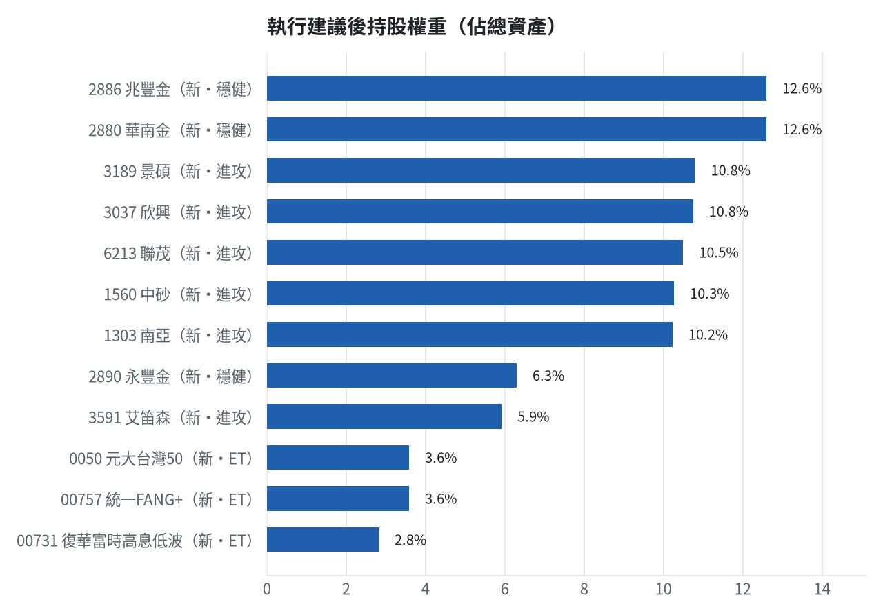
執行後持股配置
• 期貨戶轉入證券戶：1,700,000 元
台股投資競賽 盤前報告 2026-10-05 | 32

Slide 33
競賽規則檢查
項目 | 結果 | 說明
禁止交易權證 | 通過 | 無權證標的
目前持股率 ≥ 70% | 注意 | 目前 0.0%（建倉期至 10/16，不罰）
執行建議後持股率 ≥ 70% | 通過 | 預估 100.0%（目標 90%）；注意只算實際成交，掛單未成交不算
交易過的標的 ≥ 5（每日收盤追蹤） | 通過 | 已成交 0 檔＋本次建議 = 12 檔；執行後持有 12 檔（第三週 10/19 起才檢查）
總交易筆數 ≥ 10 | 通過 | 累計 0 筆＋本次建議 12 筆 = 12 筆；剩餘 38 個交易日
融資借款在自訂上限內 | 通過 | 融資借款 614,093 元 / 上限 3,000,000 元（總資產 30%）
累積報酬為正（才列入排名） | 注意 | 目前累積報酬 +0.00%
台股投資競賽 盤前報告 2026-10-05 | 33

Slide 34
模型健康度與調整 Agent
指標 | 樣本 | 表現
大盤隔夜跳空命中率 | 25 | 84.0%
個股隔夜跳空命中率 | 312 | 71.8%
一個月推薦實際超額報酬 | 840 | +0.21%
一個月推薦實際創新高比例 | 840 | 39.0%
回測：前 20 名創新高率 / 基準 | 4 | 82.6% / 31.1%
回測：前 20 名月超額報酬 | 4 | +7.67%
• 目前未偵測到重大失誤，參數維持不變
台股投資競賽 盤前報告 2026-10-05 | 34

